Slide 1
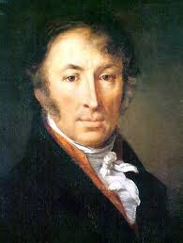
Слово о Николае Михайловиче Карамзине
« К чему ни обратись в нашей литературе - всему
начало положено Карамзиным: журналистике,
критике, повести-роману, повести исторической,
публицизму, изучению истории»
В. Г. Белинский
Портрет работы В. А. Тропинина
Преподаватель : Иванова Галина Васильевна

Slide 2
Актуальность
Творческое наследие Николая Михайловича Карамзина способствует воспитанию патриотических чувств у учащихся
Практическая значимость
Материал можно использовать не только на уроках литературы, но и на уроках истории

Slide 3
Задачи:
1. Познакомить с этапами жизни Н. М. Карамзина.
2. Показать разносторонность таланта Н. М. Карамзина (историка, писателя, реформатора русского языка, публициста)
3. Ознакомить с особенностями его сентиментальных произведений.

Slide 4
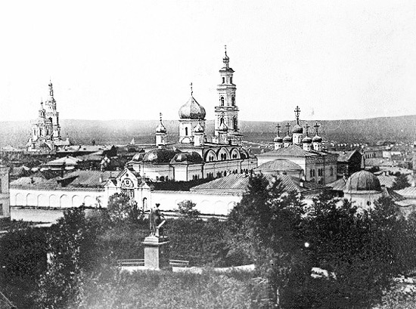
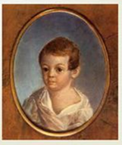
Родился Н. М. Карамзин 12 декабря 1766 года в селе Знаменское под Симбирском в дворянской семье.
Родители: Михаил Егорович, Екатерина Петровна Карамзины
Получил хорошее домашнее образование, знал церковнославянский, немецкий, французский, английский, итальянский языки
Мальчик очень любил читать, т. к. в имении отца была большая библиотека
г. Симбирск 19 века

Slide 5
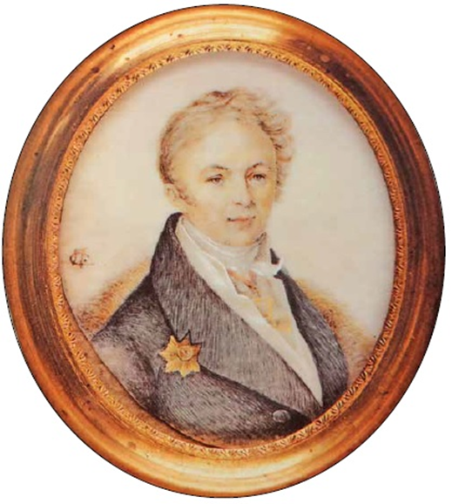
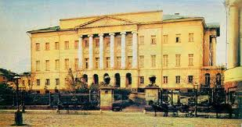
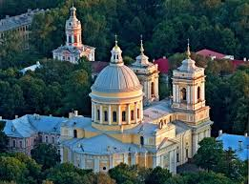
В 14 лет Карамзин был отправлен в Москву в пансион профессора Московского университета
И.М. Шадена, в котором учился
с 1775 по 1781 годы. Одновременно посещал лекции в Московском университете
Здание Московского университета 19 века
Гравюра Уткина с оригинала А. Варнека

Slide 6
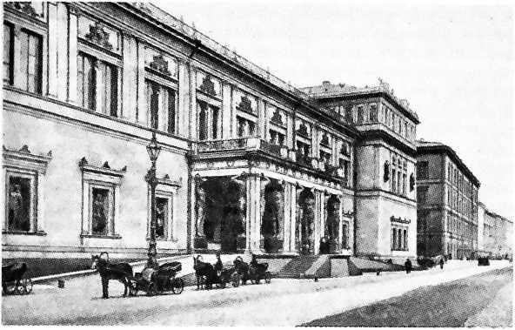
В 17 лет Карамзин – поручик, «с пламенным рвением к усовершенствованию в себе человека». Он служит в Преображенском полку и живет в Петербурге.
Ко времени военной службы относятся первые литературные опыты. Член литературно-философского общества, основанного просветителем Н. И. Новиковым
Казармы Преображенского полка 1802-1804 г.
архитекторы Волков Ф. И., Демерцов Ф. И., Иванов А. П.

Slide 7
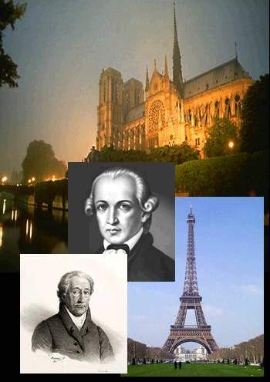
«Жить не есть писать историю, трагедию или комедию, а как можно лучше мыслить, чувствовать и действовать, любить добро, возвышаться душой к его источнику»
Н. М. Карамзин
В 1789-1790 годы предпринял поездку в Европу, в ходе которой посетил Иммануила Канта в Кёнигсберге, был в Париже во время великой французской революции. В результате этой поездки были написаны знаменитые «Письма русского путешественника», публикация которых сразу же сделала Карамзина известным литератором

Slide 9
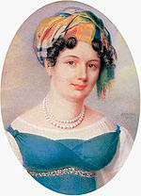
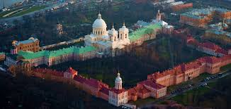
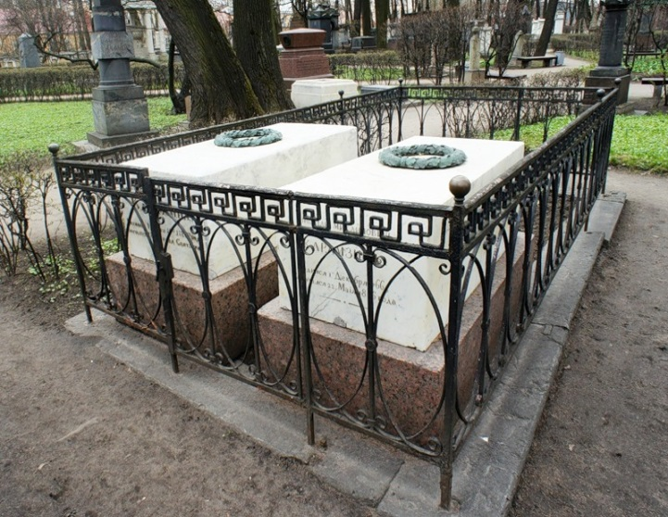
Семья Н. М. Карамзина
Н. М. Карамзин был женат дважды и имел 10 детей:
София
Екатерина
Андрей
Владимир
Елизавета
Карамзина Е. А.-
вторая жена писателя
Умер Карамзин в Петербурге и похоронен на Тихвинском кладбище Александро-Невской лавры

Slide 10
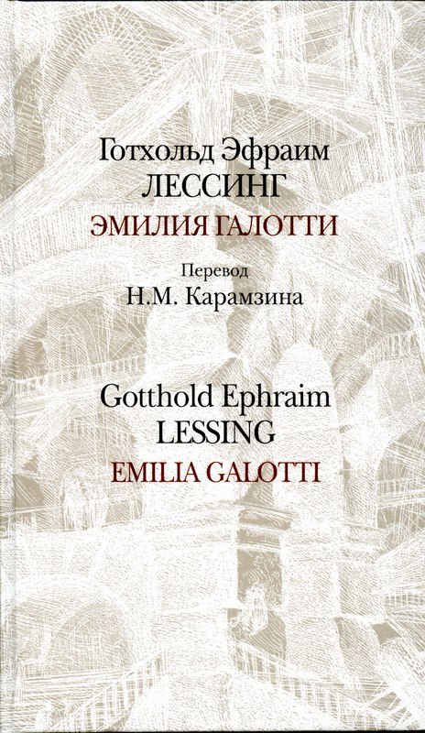
Карамзин – переводчик
«…Если чтение перевода доставит российским любителям литературы достаточное понятие о Шекспире; если оно принесёт им удовольствие, то переводчик будет награждён за труд его…»
Н. М. Карамзин
1785год – переводы В. Шекспира, трагедии «Юлий Цезарь»
1792 год - перевод памятника индийской литературы – драмы Калидаса «Сакунтала», Готхольда Лессинга «Эмилия Галотти».Переводы Клопштока, Геснера, Попа, Томсона.
Для «Детского чтения...» Карамзин перевел много произведений европейской литературы XVIII в.: цикл повестей С.- Ф. Жанлис «Деревенские вечера», поэму Х.-Ф. Вейсе «Аркадский памятник», поэму Дж. Томсона «Времена года», повесть Жанлис «Старинный замок»

Slide 11
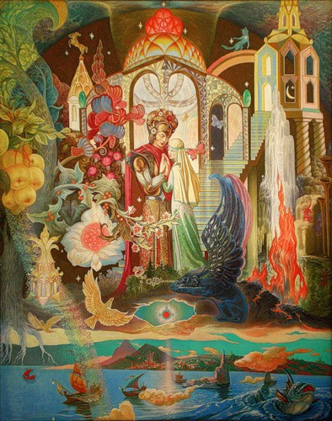
Карамзин - сказочник
1792 г. - публикация сказки «Прекрасная царевна»
1795 г. - «Илья Муромец» и «Дремучий лес»
в новиковском журнале «Детское чтение для сердца и разума»
Карамзин сумел отказаться от «высокого стиля», славянской лексики, застывшей фразеологии и затрудненного синтаксиса. Карамзинские переводы в «Детском чтении» написаны «средним стилем», чистым русским языком, свободным от славянизмов, простыми, короткими фразами.
Н. Куприянов

Slide 12
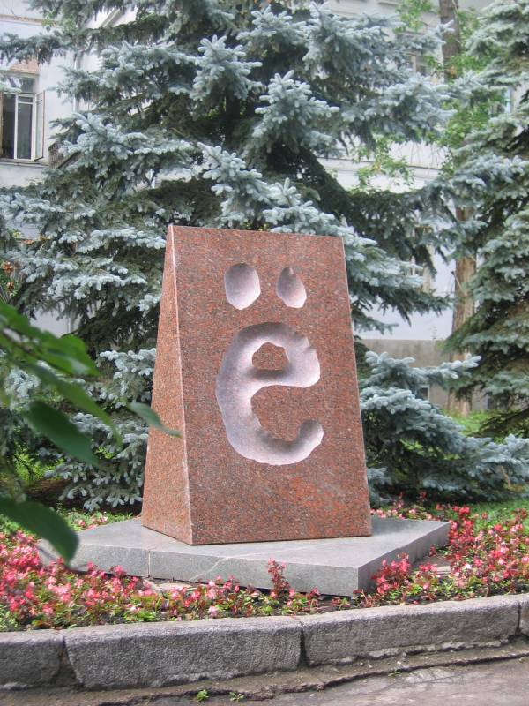
Карамзин – реформатор русского языка
Благодаря Карамзину словарный состав языка обогатился большим количеством новых слов-калек: «достопримечательность», «утончённость», «ответственность» «благотворительность», «влюблённость», «вольнодумство», , «подозрительность», «промышленность», «первоклассный», «человечный» и т.д.
Одним из первых Карамзин начал использовать букву «Ё»
Памятник букве Е в г. Ульяновске

Slide 13
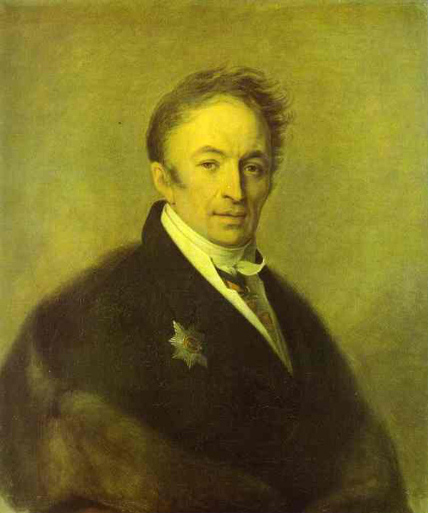
Карамзин-издатель, публицист, журналист
С 1791 по 1792 годы издание «Московского журнала», первого русского литературного журнала.
Публикация в нем произведений лучших писателей – Г.Р.Державина, М.М.Хераскова, И. И. Дмитриева... и собственных «Писем русского путешественника», которые создавались во время странствий по Западной Европе как путевые записки.
С 1802 года – издание журнала «Вестник Европы»
Художник А. Венецианов, 1828 год

Slide 14
Карамзин – основоположник русского сентиментализма
Черты сентиментализма:
1.В центре внимания – мир чувств героя
2.Идеал- добродетельный герой с богатым духовным миром, умеющий сочувствовать
3.Интерес и идеализация жизни простых людей.
4.Уделение особого внимания природе, восхищение ею (пейзаж-иллюстрация чувств героя)
5.Духовное равенство всех людей вне зависимости от сословий.
6.Речь не является средством характеристики героев (как в классицизме).
7.Важная роль личности автора, который делится своими чувствами, мыслями
8.Появление эпистолярных жанров

Slide 15
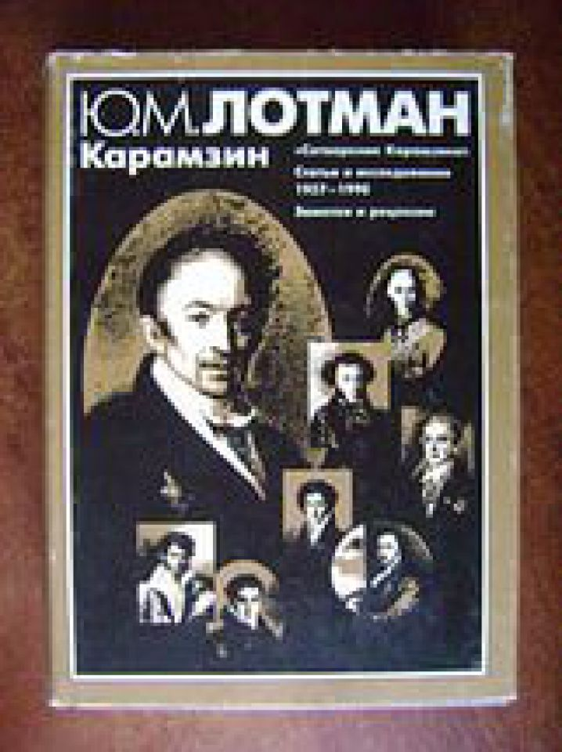
Карамзин - писатель
«Влияние Карамзина на литературу можно сравнить с влиянием Екатерины на общество: он сделал литературу гуманною»
А. И. Герцен
Повесть «Евгений и Юлия» (1789) ; «Письма русского путешественника» (1791-1792) ; повесть «Бедная Лиза» (1792); «Наталья, боярская дочь» (1792) ; «Прекрасная царевна и счастливый карла» (1792) ; «Сиерра-Морена» (1793) ;«Остров Борнгольм» (1793) ; «Юлия» (1796) ; «Марфа-посадница, или покорение Новагорода» (1802), «Моя исповедь», письмо к издателю журнала (1802) ; «Чувствительный и холодный» (1803), «Рыцарь нашего времени» (1803), «Осень»

Slide 16
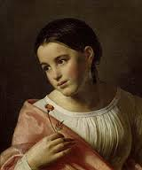
Повесть «Бедная Лиза» (1792 год)
О чем это произведение?
От какого лица ведется повествование?
Какими вы увидели главных героев?
Как к ним относится автор?
Похожа ли повесть Карамзина на произведения классицизма?
Кипренский О. А. «Бедная Лиза», 1827 г.
Государственная Третьяковская галерея

Slide 17
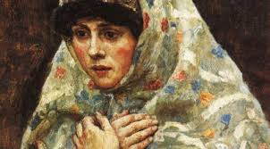
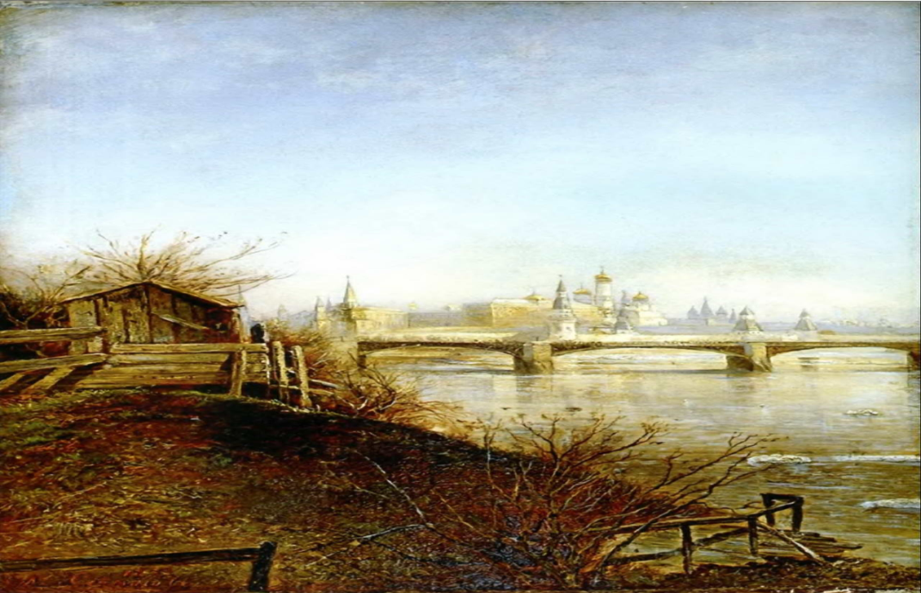
Историческая повесть «Наталья, боярская дочь» (1792 год)
1.Какова главная мысль повести? Кто ее герои? Кто из них вызвал ваши симпатии и почему?
2. Какую роль играют в произведении картины природы?
3. Как относится автор к героям? По каким приметам вы это определили?
4.Как изображается автором внутренний мир героини? Почему это можно считать новаторством и заслугой Карамзина?
В. Суриков «Боярская дочь»
А. К. Саврасов «Вид на Московский Кремль. Весна».1873

Slide 18
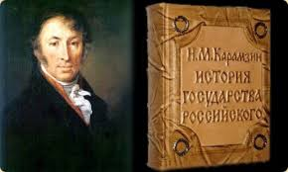
Карамзин – первый историк и последний летописец
Император Александр I именным указом от 31 декабря 1803 года даровал Н. М. Карамзину звание историографа
С 1804 года он прекратил всякую литературную работу, «подстригаясь в историки»
Работа над «Историей Государства Российского» с 1803 года и до конца своих дней
«Ис­то­рия в неко­то­ром смыс­ле есть свя­щен­ная книга на­ро­дов: глав­ная, необ­хо­ди­мая; зер­ца­ло их бытия и де­я­тель­но­сти; скри­жаль от­кро­ве­ний и пра­вил; завет пред­ков к потом­ству; до­пол­не­ние, изъ­яс­не­ние на­сто­я­ще­го и при­мер бу­ду­ще­го»
Н. М. Карамзин

Slide 19
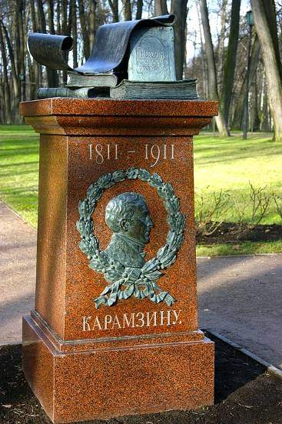
«История государства Российского»
« Великое творение Карамзина, памятник, воздвигнутый им для потомства,— это двенадцать томов русской истории. Его история, над которой он добросовестно работал полжизни… весьма содействовала обращению умов к изучению отечества »
А. И. Герцен
«История Государства Российского» есть не только создание великого писателя, но и подвиг честного человека »
А. С. Пушкин
Памятник Н. М. Карамзину,
Д. З. Панов, 1911 г., Остафьево

Slide 20
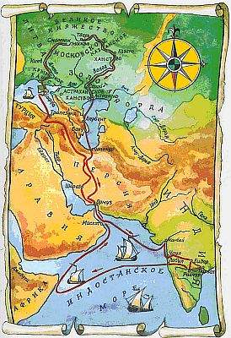
Н. М. Карамзин открыл
«Хождение за три моря» Афанасия Никитина в рукописи XVI века и опубликовал его
в 1821 году

Slide 21
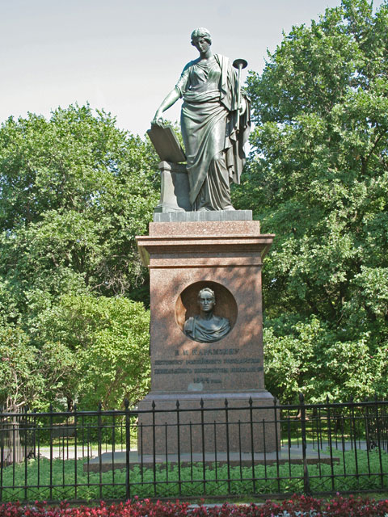
Благодарная память потомков «…и прошлое увековечим»
«Мы одно любим, одного желаем: любим Отечество, желаем ему благоденствия еще более, нежели славы»
Н. М. Карамзин
Памятник Карамзину в г. Ульяновск (Симбирск), 1845 год
Скульптор- С. И. Гальберг,
архитектор – А. К. Тон

Slide 22
«Стыдно уехать из России, не видавши человека, который ей все более чести приносит своими трудами»
А. С. Грибоедов, 1824 год

Slide 23
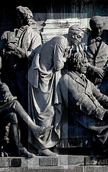
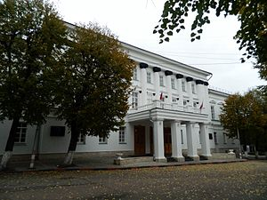
«Для привязанности нет срока: всегда можно любить, пока сердце живо»
Н. М. Карамзин
Н. М. Карамзин на памятнике «1000-летие России» в Великом Новгороде
Скульпторы М. Микешин, И. Шредер, архитектор В. Гортман, 1826 г.
Карамзинская общественная библиотека, 1848 г. Симбирск

Slide 24
Викторина по творчеству Н. М. Карамзина
1.В каком городе родился Н. М. Карамзин? Какое название оно носит сейчас?
2.«И крестьянки любить умеют» Из какого произведения эта фраза?
3. Вспомните отчество героини из повести «Наталья, боярская дочь»
4. Какую новую букву ввел в русский алфавит Карамзин?
5. Какой историческое произведение можно считать делом всей жизни Карамзина?
6. Сколько томов «Истории государства Российского » успел написать Карамзин?
7.Какие сказки Карамзина вы читали? Назовите их?
8.Основоположником какого литературного направления был Карамзин?
9. Назовите особенности данного литературного направления на примере одной из повестей.
10.Назовите фамилии художников, писавших портреты Карамзина или иллюстрации к его
произведениям.

Slide 25
Список литературы
1.Повести Н. М. Карамзина «Бедная Лиза», «Наталья, боярская дочь»;
2. Сказки Н. М. Карамзина;
3. Берков П.Н., Макогоненко Г.П. Жизнь и творчество Н. М. Карамзина;
4.Ко­ро­ви­на В.Я., Жу­рав­лёв В.П., Ко­ро­вин В.И. Ли­те­ра­ту­ра. 9 класс. М.: Про­све­ще­ние, 2014;
5. Лады­гин М.Б., Есин А.Б., Нефё­до­ва Н.А. Ли­те­ра­ту­ра. 9 класс. М.: Дрофа, 2011;
6.Чер­тов В.Ф., Тру­би­на Л.А., Ан­ти­по­ва А.М. Ли­те­ра­ту­ра. 9 класс. М.: Про­све­ще­ние, 2012;
7. Д. Благой, «От Кантемира до наших дней», Москва, «Художественная литература», 1979, том первый.

Slide 26
Спасибо за внимание!

